Slide 1
Родительское собрание
«Величие небольших различий»
Подготовила педагог-психолог
МБУ № 147 «Сосенка» Кутузова Л.А.

Slide 2
Вот они какие, наши дети
Девочки:
Сильнее привязаны к дому, больше общаются с матерью
Более аккуратны, исполнительны, бережливы, добросовестны
Им свойственно проявление заботы, ухаживания за другими, а также желание «поучать», критиковать
Более эмоциональны, обидчивы, острее реагируют как на поощрения так и на критику
Речь беглая, быстрее читают, красивее пишут, но их ответы более одноообразны, чем у мальчиков, мышление более однотипно

Slide 3
Мальчики:
До 8 лет острота слуха выше, чем у девочек
Среди мальчиков больше вариантов индивидуальности, они нестандартно и интересно мыслят, но их внутренний мир часто скрыт от нас, т. к они реже раскрывают его в словах
Сильнее развито пространственное представление, поэтому они лучше решают геометрические задачи
Более подвижны, раскованны, менее терпеливы и дисциплинированы, им меньше свойственны прилежание и усердие
Они предпочитают точные науки, увлекаются техникой, спортом, более склонны к преобразующей деятельности
Менее охотно занимаются самообслуживанием, проявляют беспомощность в простых житейских делах, у них чаще случаются травмы.

Slide 4
«Магазин игрушек»
Предпочитают собираться маленькими группами, чаще ведут доверительные беседы и имитируют взаимоотношения взрослых.
Игры чаще опираются на ближнее зрение: раскладывают перед собой свои богатства – куклы, тряпочки, бусинки, пуговички – и играют на ограниченном пространстве, им достаточно маленького уголка.

Slide 5
Чаще играют в игры, в которых чем больше народу, тем лучше
Игры опираются на дальнее зрение: бегают друг за другом, бросают предметы и стреляют в цель, собирают и разбирают игрушки, используя при этом все окружающее их пространство.
Для полноценного психического развития требуется большее пространство. Если горизонтальной плоскости им мало, они осваивают вертикальную: залезают на стол, тумбочку, ползают по спинке дивана, виснут на двери.

Slide 6
Порисуем?
В подсознании любого человека присутствуют архетипы, фундаментальные образы, восходящие к глубокой древности. Подобные символы проявляются в детских снах и рисунках.
У мальчиков это:
Символы свободы и путешествий (ветер, горы, окно, мосты, космические полеты, горизонт, машины, самолеты, ракеты, корабли)
Символы врага (драконы, роботы, монстры, змеи)
Символы силы и борьбы (меч, копье, лук, стрелы, крепость)
Символы победы (флаг, горн, крики «Ура! »)
Мальчики используют нейтральные, темные цвета и рисуют глаголы.

Slide 7
А у девочек в снах и в рисунках проступает другая система символов:
Символы материнства – куклы, невесты, детские кроватки, коляски;
Символы женственности, изящества, легкости, нежности – воздушные шары, птички, принцессы;
Символы очага и домашнего уюта – дом, стол, занавески, посуда;
Символы достатка в доме – ягоды, фрукты, грибы, овощи;
Символы женской красоты – цветы, яркие губы, глаза, наряды.
Девочки используют большое количество ярких цветов, заполняют альбомы принцессами
Рисунки ярче, с множеством мелких деталей

Slide 8
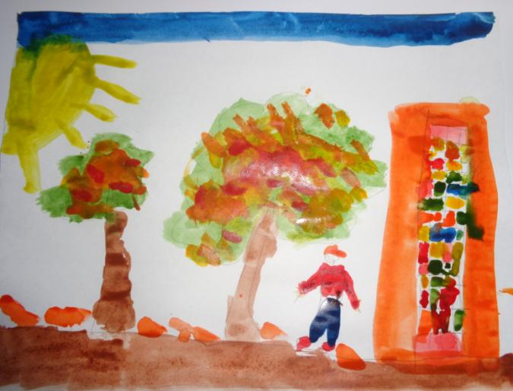
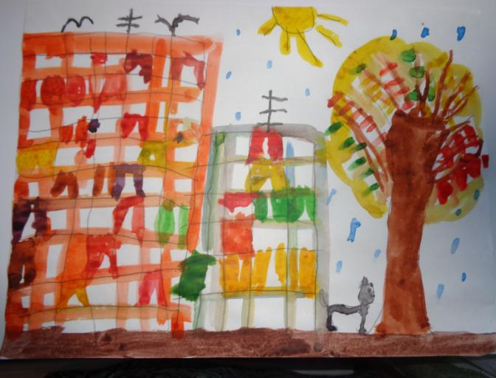
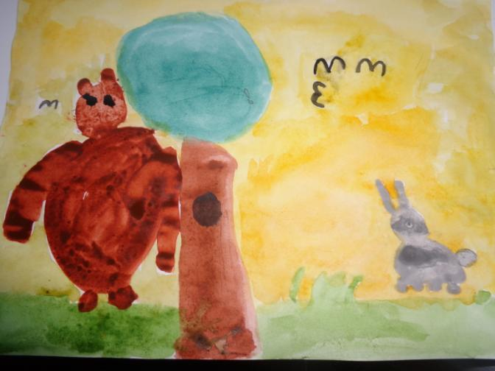
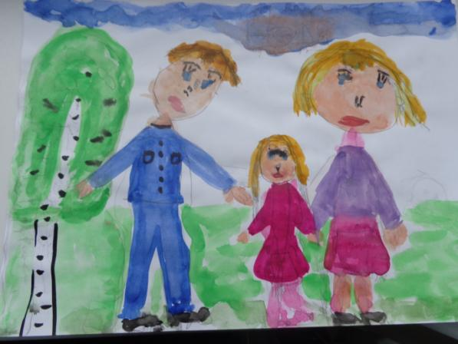
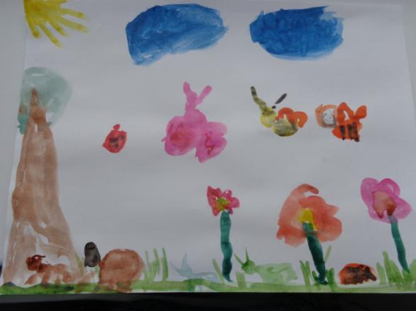
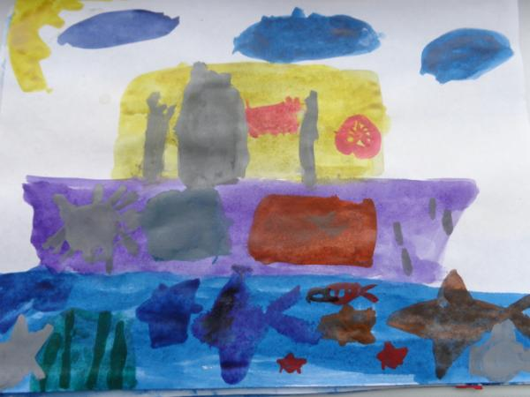
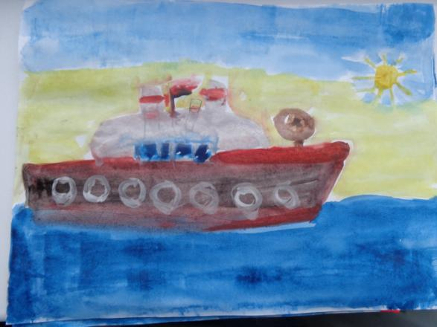
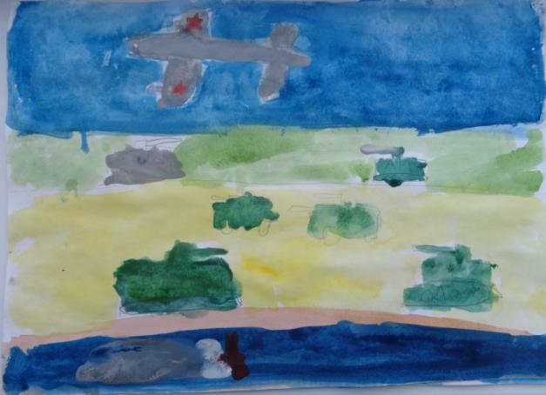
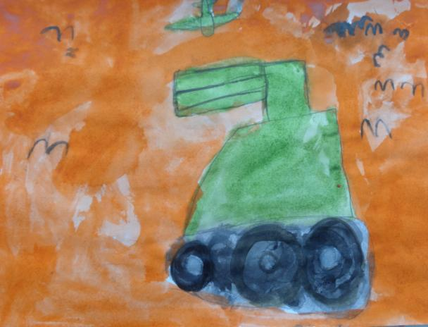
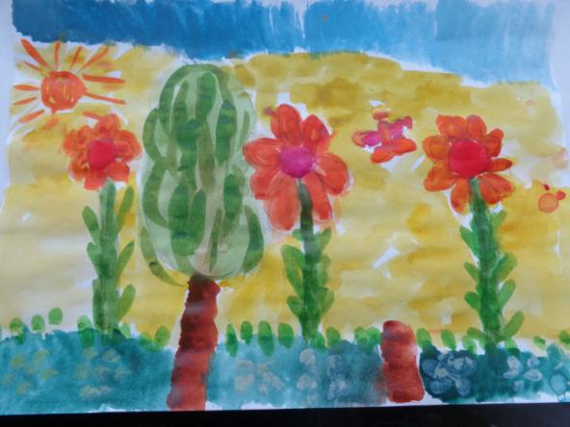
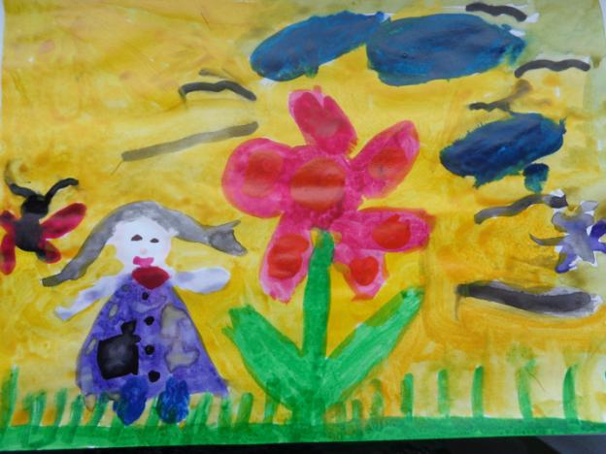
Рисунки детей

Slide 9
Спасибо за внимание!

